Slide 1
Основные цели и задачи проекта
Основные задачи и актуальность проекта
Актуальность проекта
Сейчас существуют тенденции в увеличении промышленного рынка AS/RS — автоматизированные системы хранения и изъятия грузов. По оценке в период между 2015 и 2020 годом рынок AS/RS должен выросте на 10.29 %. Так же сами затраты времени работы автоматизированного склада по сравнению с простым должны снизится на 55%
Цель проекта: создать систему для упрощения, удешевления и ускорения ведения бизнеса в сфере логистике.

Slide 2
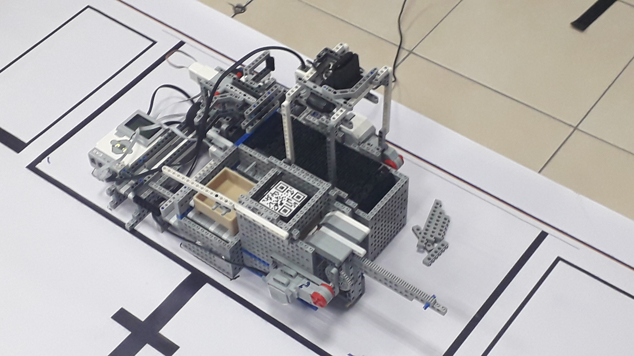
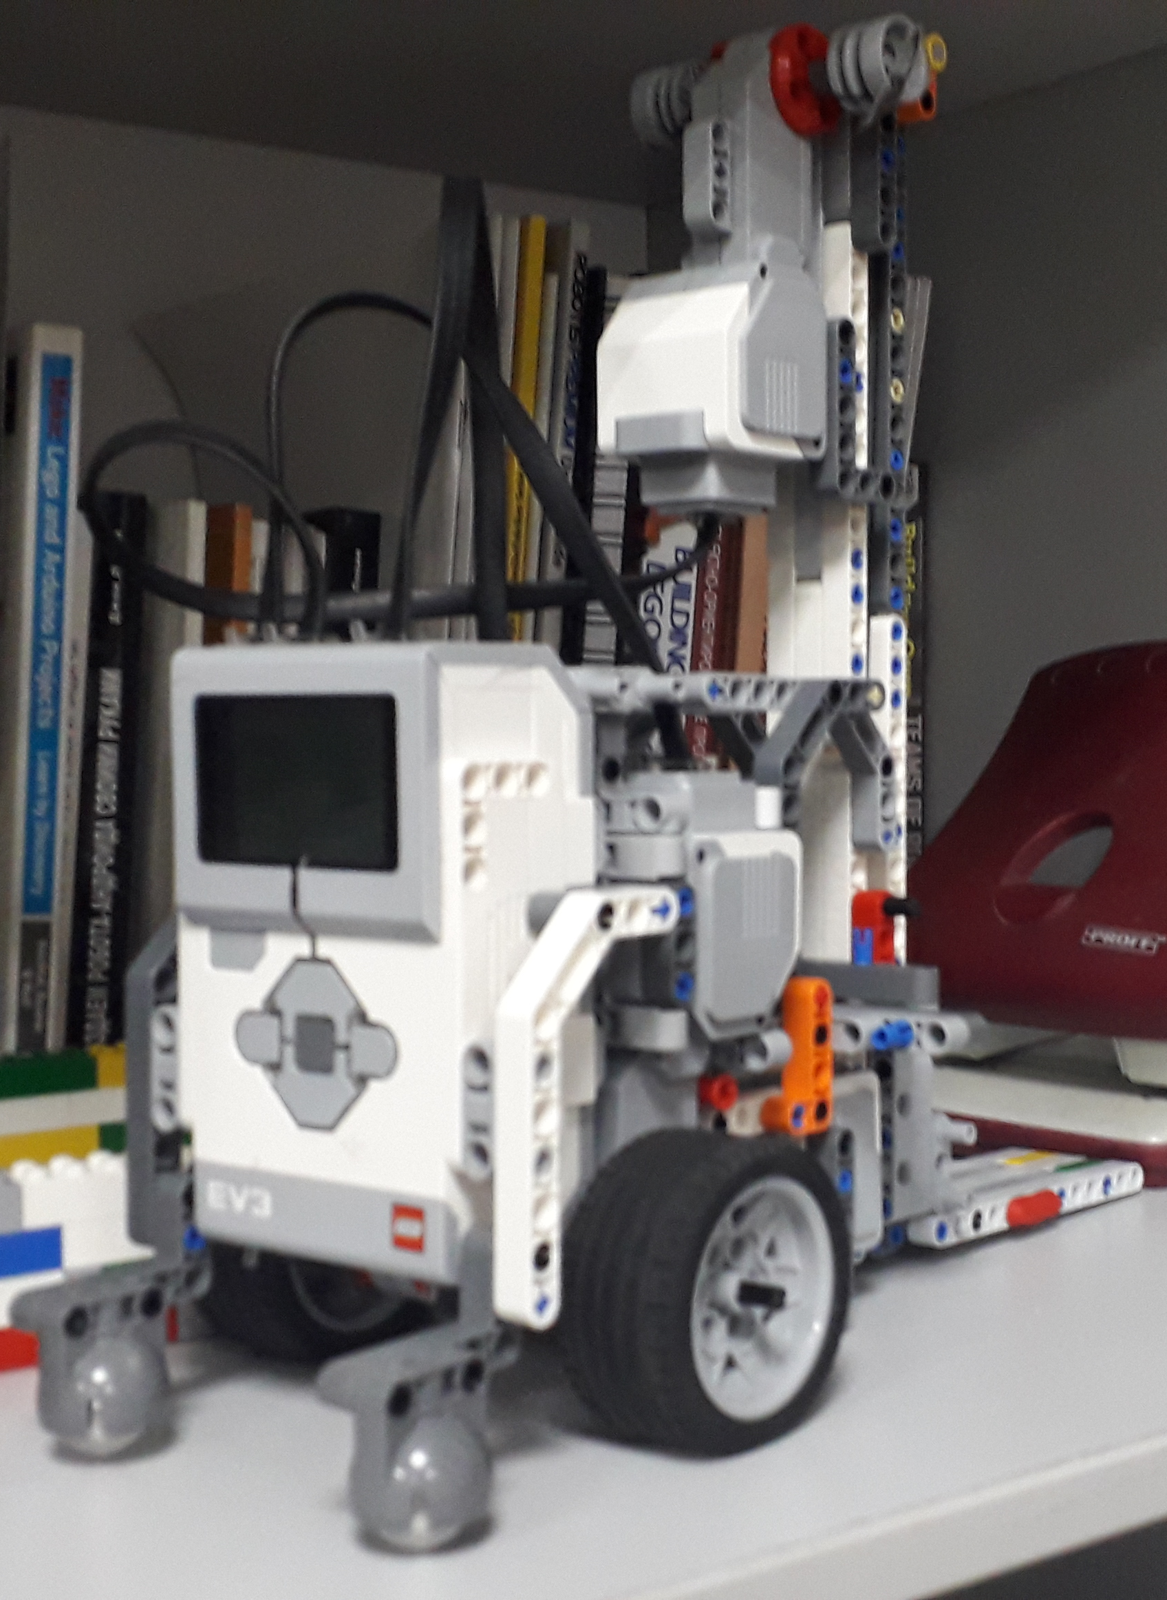
Робот-погрузчик
Техническое описание
Робот-сортировщик
Технические характеристики
Платформа: ev3
Используемые датчики: 1 инфракрасный, веб камера
Основная функция
Сортировка и упаковка товара
Основная функция
Технические характеристики
Платформа: ev3
Используемые датчики: 2 датчика освещенности
Перемещение товара по складу

Slide 3
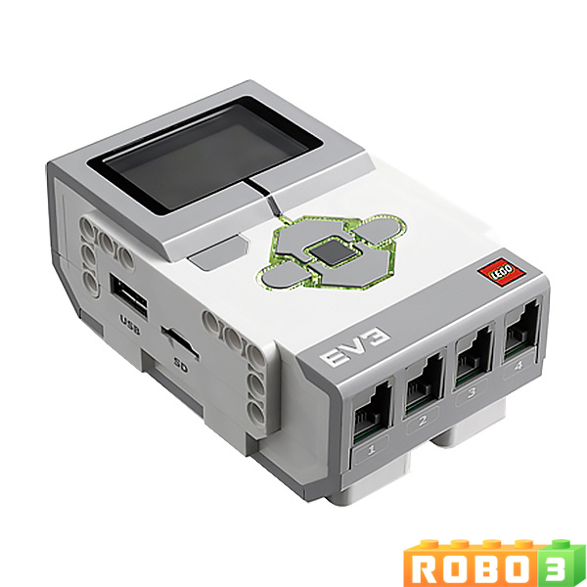

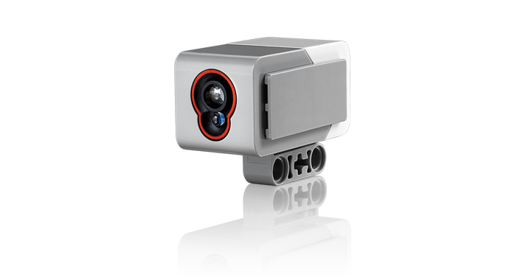
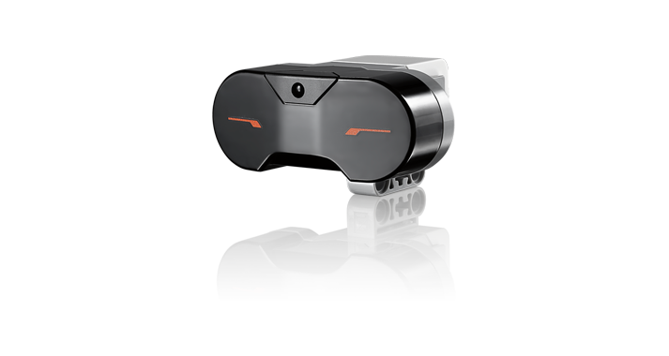
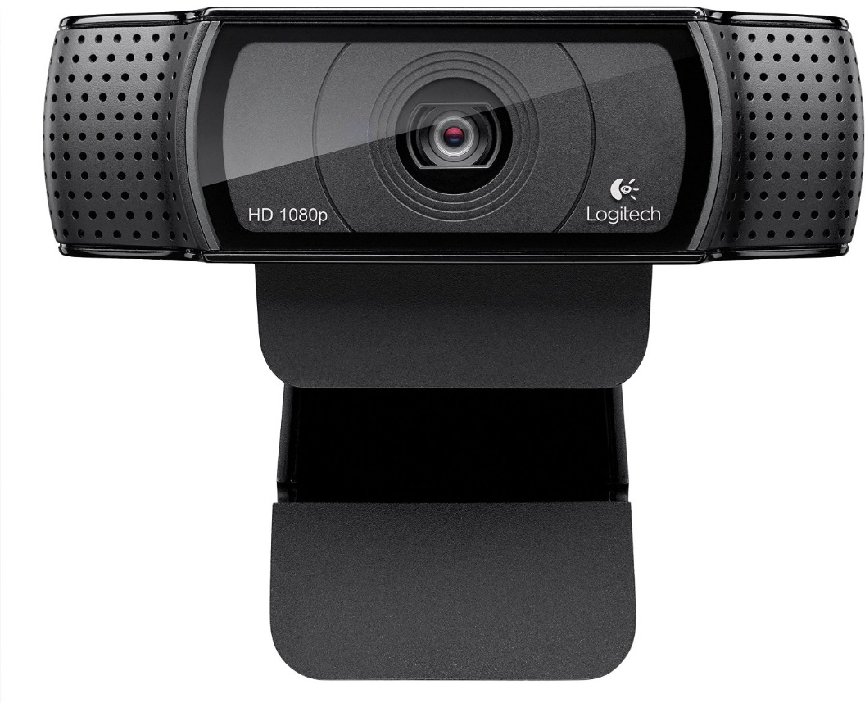







Использованное оборудование и технологии
оборудование
Микроконтроллер ev3
Wi-fi модуль
USB камера
Датчик освещенности
ИК освещенности
Программная часть
Самообучаемая нейронная сеть
Язык программирование Python
.Net8 framework
Язык программирование C#
База данных MSSQL
Прошивка Ev3dev
Библиотека OpenCV

